Slide 1
TSP-SYM
Symulator rozwiazywania problemu komiwojazera
algorytmem genetycznym
Python 3.10+ · Tkinter · Algorytm Genetyczny · Hill Climbing
Ar1Mi / TSP-SYM · github.com/Ar1Mi/TSP-SYM · Yahor Falkouski · Artur Gubanovich

Slide 2
Problem komiwojazera (TSP)
Dane jest N miast oraz odleglosci miedzy nimi
Znalezc najkrótsza trase odwiedzajaca kazde miasto dokladnie raz i wracajaca do punktu startowego
Zlozonosc: problem NP-trudny
Przeszukiwanie wyczerpujace: O(n!) tras — dla 20 miast to ~2,4 · 10^18
Zastosowania: logistyka, trasowanie, planowanie produkcji, projektowanie ukladów scalonych
6
5
1
4
2
3
Przykladowa trasa przez 6 miast
52 miasta: ~8 · 10^67 tras

Slide 3
Architektura projektu
app.py
tsp_solver.py
tsp_ga.py
Aplikacja GUI (Tkinter)
Interfejs, kanwa, parametry, uruchomienie AG
Potok AG & TSPLIB
Wczytywanie instancji, run_ga(), wyniki
Operatory AG
Selekcja, krzyzowanie, mutacja, 2-opt/3-opt
debug_scenarios.py
tests/
Scenariusze debugowania
4 testy: konwersja, selekcja, krzyzowanie, mutacja
Testy jednostkowe
Unit-testy operatorów i potoku AG
Python 3.10+
Tkinter
math
random
TSPLIB

Slide 4
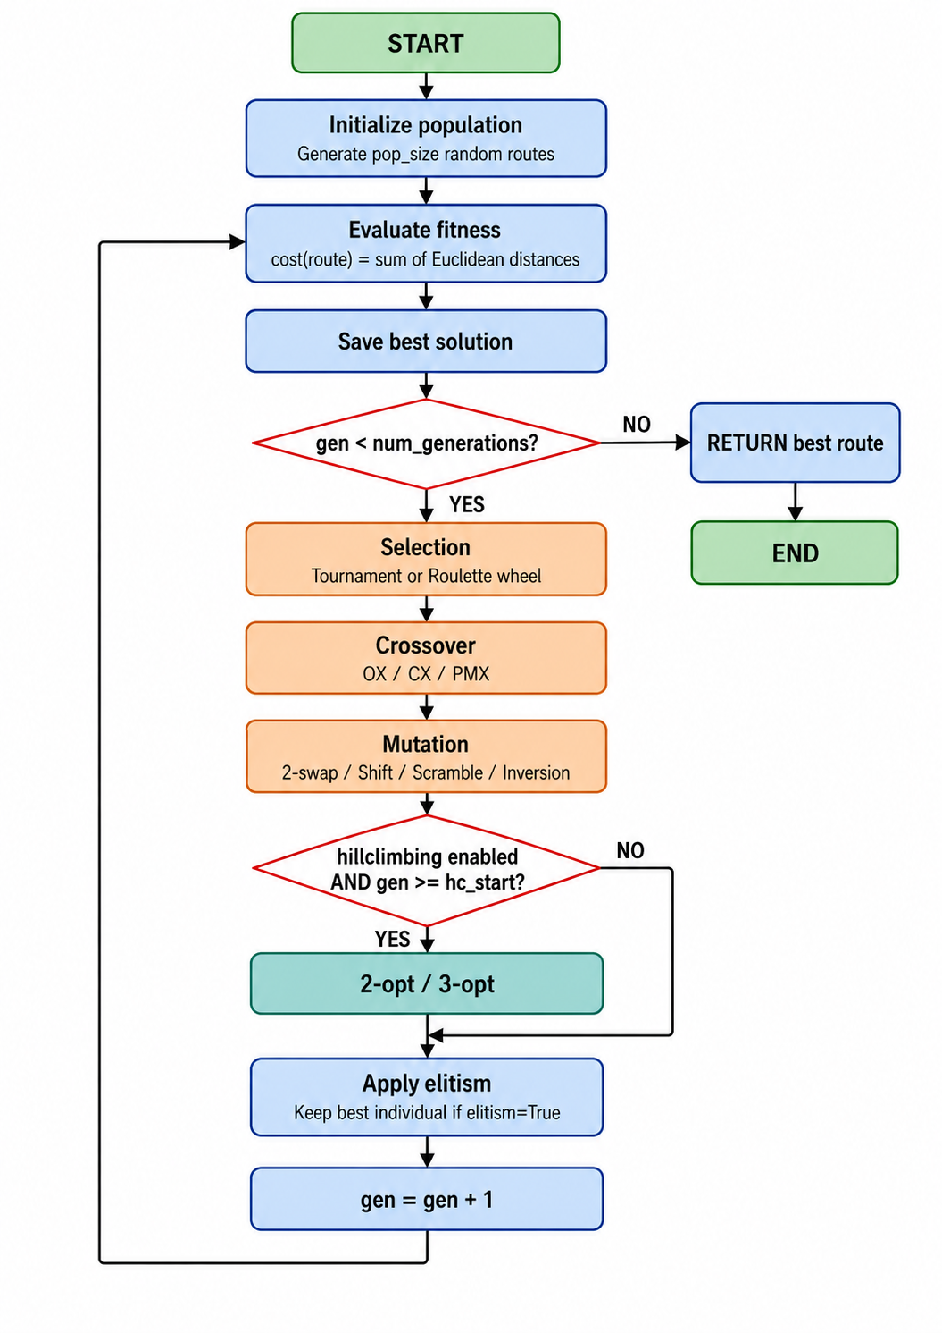
Schemat blokowy algorytmu genetycznego

Slide 5
Algorytmy selekcji
Selekcja turniejowa
Selekcja metoda ruletki
1. Wybierz losowa podgrupe k osobników
2. Wybierz osobnika z najmniejszym kosztem trasy
3. Powtórz dla drugiego rodzica
fitness = -cost (krótsza trasa = lepsza)
Zalety:
• Prosta implementacja
• Odpornosc na skalowanie fitness
• Latwa regulacja presji selekcji przez k
1. Oblicz fitness kazdego osobnika:
f(i) = 1 / (cost(i) + epsilon)
2. Oblicz sumaryczny fitness populacji
3. Wybieraj osobnika prop. do jego udzialu
P(i) = f(i) / suma_f(j)
Zalety:
• Probabilistyczny wybór — róznorodnosc
• Lepsze osobniki czesciej daja potomków

Slide 6
Operatory krzyzowania (Crossover)
OX — Ordered Crossover
CX — Cycle Crossover
PMX — Partially Mapped
1. Wybierz losowy segment z Rodzica A
2. Skopiuj segment do potomka
3. Wypelnij pozostale pozycje miastami
z Rodzica B (zachowujac kolejnosc)
A: [1 2 | 3 4 5 | 6 7]
B: [3 7 4 2 6 1 5]
-> [7 2 | 3 4 5 | 1 6]
Zachowuje wzgledna kolejnosc miast
1. Znajdz cykl pozycji miedzy R.A a R.B
2. Pozycje cyklu pobrane z Rodzica A
3. Pozostale pozycje — z Rodzica B
A: [1 2 3 4 5 6 7]
B: [3 4 5 2 1 7 6]
Cykl: 1->3->5->1 (poz. 0,2,4)
-> [1 4 3 2 5 7 6]
Zachowuje bezwzgledne pozycje elem.
1. Wybierz segment (jak w OX)
2. Zbuduj tabele odwzorowania A<->B
3. Pozostale pozycje wypelnij przez
mapowanie (rozwiaz konflikty)
A: [1 2 | 3 4 | 5 6 7]
B: [5 4 | 6 2 | 3 1 7]
Mapa: 3<->6, 4<->2
-> [1 2 | 3 4 | 5 6 7] -> rozw.
Zachowuje relacje miedzy pozycjami

Slide 7
Operatory mutacji
2-swap (domyslny)
Shift (przesuniecie)
Wybierz 2 losowe pozycje i, j
Zamien miejscami miasta
Przed:[1 2 3 4 5 6 7]
i=1, j=4
Po: [1 5 3 4 2 6 7]
Minimalne zaburzenie, szybki
Wyjmij element z pozycji i
Wstaw na pozycje j
Przed:[1 2 3 4 5 6 7]
i=1, j=4
Po: [1 3 4 5 2 6 7]
Zachowuje kolejnosc sasiadów
Scramble (przetasowanie)
Inversion (inwersja)
Wybierz losowy pododcinek [i..j]
Przetasuj losowo elementy segmentu
Przed:[1 2 3 4 5 6 7]
Seg. [2..5]
Po: [1 2 5 3 4 6 7]
Silniejsze zaburzenie
Wybierz losowy pododcinek [i..j]
Odwróc kolejnosc elementów
Przed:[1 2 3 4 5 6 7]
Seg. [1..4]
Po: [1 5 4 3 2 6 7]
Podstawa algorytmu 2-opt

Slide 8
Przeszukiwanie lokalne: Hill Climbing (2-opt / 3-opt)
Zasada 2-opt:
Usun dwie krawedzie trasy i polacz wierzcholki na nowo.
Jesli nowa trasa jest krótsza — przyjmij ja.
Algorytm (first improvement):
1. Dla kazdej pary krawedzi (i, j)
2. Oblicz delta = new_length - old_length
3. Jesli delta < -eps -> przyjmij i zacznij od nowa
Wariant 3-opt:
Dwa przebiegi 2-opt + jeden finalny przebieg.
Glebsze przeszukiwanie, nieco wolniejsze.
Integracja z AG:
Stosowany do kazdego potomka po mutacji.
Aktywowany od pokolenia hillclimbing_start_generation.
Przed 2-opt:
B
D
A
C
Po 2-opt:
B
D
A
C
delta < 0 -> trasa ulepszona
D = d(A,C) + d(B,D) - d(A,B) - d(C,D)

Slide 9
Zarzadzanie instancjami TSP
Bezposrednia sciezka (Direct Path)
Format TSPLIB
1
Jesli podano sciezke do pliku — wczytywany bezposrednio przez load_tsplib_instance()
NAME: berlin52
TYPE: TSP
DIMENSION: 52
EDGE_WEIGHT_TYPE: EUC_2D
NODE_COORD_SECTION
1 565.0 575.0
2 25.0 185.0
...
Katalog instances/
2
Wyszukiwanie pliku ./instances/<name>.tsp w katalogu projektu
Generowanie syntetyczne
3
Jesli plik nieznaleziony — generowane sa syntetyczne miasta: uklad kolisty + losowe zaburzenia
Wbudowane instancje TSPLIB:
d(i,j) = sqrt((xi-xj)^2 + (yi-yj)^2)
berlin52
52 miasta
eil51
51 miast
kroA100
100 miast
ch130
130 miast

Slide 10
Funkcjonalnosc aplikacji
Wizualizacja trasy
Wykresy zbieznosci
Konfiguracja parametrów AG
Interaktywna kanwa Tkinter: wyswietlanie miast i aktualnej najlepszej trasy w czasie rzeczywistym
Sledzenie best / average fitness w kolejnych pokoleniach. GARunResult przechowuje historie metryk
Rozmiar populacji, liczba pokolen, metoda selekcji, typ krzyzowania, typ mutacji, elityzm
Hill Climbing
Wczytywanie instancji
Scenariusze debugowania
Wlaczanie 2-opt i 3-opt. Konfiguracja pokolenia aktywacji (hillclimbing_start_generation)
Wybór wbudowanych (berlin52, eil51, kroA100, ch130) lub wczytanie zewnetrznego pliku .tsp przez GUI
4 scenariusze z eksportem logów: konwersja wartosci, selekcja, krzyzowanie, mutacja

Slide 11
Testowanie i debugowanie
1
2
3
4
Konwersja wartosci
Poprawnosc selekcji
Operacje krzyzowania
Efekty mutacji
Weryfikacja kodowania binarnego:
(value - min) / (max - min) × poziomy
Weryfikacja selekcji turniejowej
i ruletki na populacji testowej
Sledzenie OX / CX / PMX:
weryfikacja poprawnosci permutacji
Weryfikacja 2-swap / Shift /
Scramble / Inversion
Testy jednostkowe (tests/):
Unit-testy operatorów AG · Testy potoku run_ga() · Eksport logów · Autonomiczne uruchomienie bez GUI

Slide 12
Wnioski
1
Zaimplementowany pelny potok AG do rozwiazywania problemu komiwojazera
2
Elastyczna konfiguracja: 2 metody selekcji, 3 operatory krzyzowania, 4 operatory mutacji
3
Integracja przeszukiwania lokalnego Hill Climbing (2-opt / 3-opt) dla poprawy jakosci
4
Interaktywna wizualizacja trasy i wykresy zbieznosci w czasie rzeczywistym
5
Wsparcie standardowych instancji TSPLIB + wczytywanie zewnetrznych plików .tsp
github.com/Ar1Mi/TSP-SYM

